Slide 1
Anatomie en pathologie
H4
vaatvoorziening van het hoofd-hals gebied

Slide 2
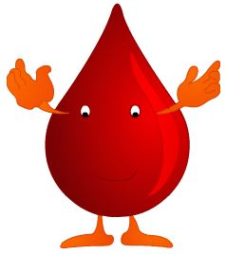
Introductie
Weefsels die goed functioneren hebben een goede bloedvoorziening nodig
Bloed brengt zuurstof en voedingsstoffen naar weefsels toe te brengen
Bloed voert afvalproducten en koolzuur: CO2 af
Bloed speelt een rol lichaamsafweer tegen ziektekiemen, door de witte bloedcellen worden de ziektekiemen onschadelijk gemaakt
Bloedvat beschadiging kan bloedverlies beperkt blijven omdat bloed stolt
Bloedstolling door de bloedstollingsfactoren en bloedplaatjes

Slide 3
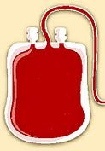
Wist je?
Het menselijk lichaam heeft circa 3,5-5 liter bloed
+/- 20% daarvan gaat naar het hoofd
En…dat dit:
de hersenen in staat te stellen hun taak uit te oefenen
deze intensieve stofwisseling hebben de hersenen een goede bloedvoorziening nodig
En dat:
Indien bloedtoevoer naar de hersenen wordt onderbroken, ontstaat er na enkele minuten al onherstelbare schade

Slide 4
Wanneer er een bloedtekort voor de hersenen dreigt, treedt het bloedvatstelsel in werking
Geprobeerd wordt om de bloedvoorziening van de hersenen zo lang mogelijk veilig te stellen
Dit is mogelijk doordat bloedvaten zich kunnen vernauwen
De rest van het lichaam krijgt tijdelijk minder bloed omdat het daar vernauwd
De vaten in het hoofd blijven zo ver mogelijk geopend
De hersenen krijgen dan zo veel mogelijk bloed aangeboden

Slide 5
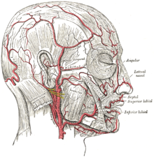
De mens heeft een gesloten bloedsomloop
Het systeem bestaat uit:
het hart
de slagaders = arteriën
de haarvaten = capillairen
de aders =venen

Slide 6
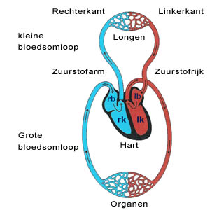
Doel: inzicht in vaatvoorziening hoofd en halsgebied
Opdracht 1:
Lees het hoofdstuk door.
Lees de powerpoint verder door.

Slide 7
Doel: inzicht in vaatvoorziening hoofd en halsgebied
Opdracht 2:
Zet hierna bij het schematisch overzicht
Pag. 28 invullen met rood en blauw
Weet je het even niet?
Dan maakt je gebruik van je aantekeningen van de lessen
A&P en internet en het lesboek de Jonge

Slide 8
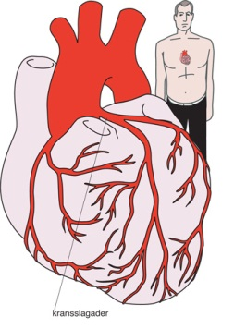
Het hart
Bloed moet rond stromen
Dit om de weefsels in staat te stellen continue stoffen uit het bloed op te nemen
Ook om afvalstoffen af te staan aan het bloed
Om het bloed te laten stromen fungeert het hart als een zuig-perspomp
Het hart heeft een veel sterkere werking als perspomp dan als zuigpomp
Er zijn dan ook buiten het hart werkende krachten nodig om genoeg bloed terug te krijgen naar het hart

Slide 9
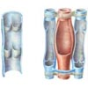
De arteriën (slagaders)
Via arteriën wordt het bloed van het hart naar de weefsels vervoerd
Het hart heeft een pulserende werking
Stootsgewijs wordt bloed in de arteriën gepompt
Hierdoor zal de bloeddruk oplopen
Om het drukverschil op te kunnen vangen zitten er in de wand elastische vezels
Hierdoor kan de arterie uitgerekt worden wanneer de bloeddruk stijgt
Wanneer de bloeddruk daalt wordt de arterie nauwer

Slide 10
Waar de grote arteriën dicht onder de huid liggen is dit goed te voelen (polsslagader halsslagader)
Grote arteriën vertakken zich in steeds kleinere slagaders (arteriolen)
De wand van arteriolen bevat spierweefsel
Hierdoor kunnen ze verwijden en vernauwen
Op deze manier kunnen ze de doorbloeding van een orgaan heel precies regelen
Wanneer een orgaan arbeid moet verrichten gaan de arteriolen open.
In rust vernauwen ze weer

Slide 11
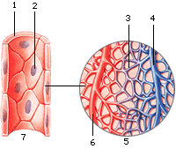
Het capillaire stelsel
De kleinste arteriolen gaan over in de haarvaten (capillairen)
Zeer dicht netwerk binnen de weefsels
Zeer kleine vaatjes met dunne wanden
In de capillairen vindt uitwisseling van stoffen plaats tss bloed en weefsels
De wand is zo dun dat verschillende stoffen hier doorheen kunnen passeren
Aan het begin van de capilairen wordt h20 uit het bloed aan de weefsels afgestaan

Slide 12
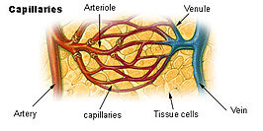
Hierdoor wordt het bloed zuurstofarm
In het 1e deel van de capillairen worden voedingsstoffen uit het bloed aan de weefsels afgegeven
Aan het eind van de capillairen worden afvalstoffen van de weefsels in het bloed opgenomen en daarna afgevoerd

Slide 13
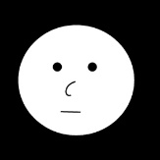
Venen (afkorting v)
Haarvaten verenigen zich langzaam tot grotere vaten (venen) aders
Deze bevatten zuurstofarm bloed en de afvalstoffen uit de weefsels
Bloeddruk neemt af omdat het de nauwe haarvaten moet passeren
Wanden van de venen zijn dunner dan die van de arteriën
Door de lage bloeddruk zou het bloed terug kunnen stromen
Dit wordt voorkomen doordat venen kleppen bevatten die verhinderen dat het bloed terug stroomt
Venen verenigen zich tot grotere vaten , en het bloed komt weer bij het hart terecht
2 belangrijkste venen van het hoofd zijn:
de vena jugularis interna
de vena jugularis externa

Slide 14
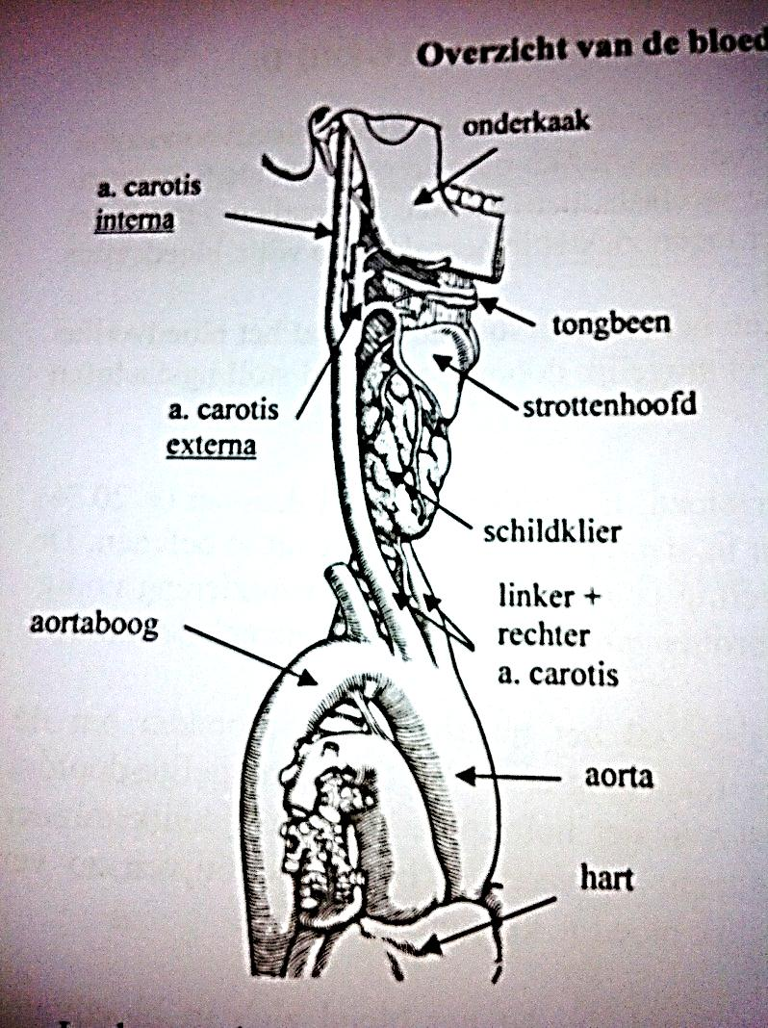
Arteriële aanvoer van het hoofd
Het arteriële (zuurstofrijke) bloed verlaat het hart en komt in de aorta
Aorta is de hoofdslagader van het lichaam
De aorta loopt eerst een stukje omhoog
Na ca. 10 cm in een boog naar beneden te gaan (de aortaboog)
In de aortaboog splitsen de 2 belangrijkste arteriën voor het hoofd zich
Dit zijn de linker en de rechter halsslagader (arteria carotis)
Ze verzorgen de linker en rechter helft van het hoofd

Slide 15
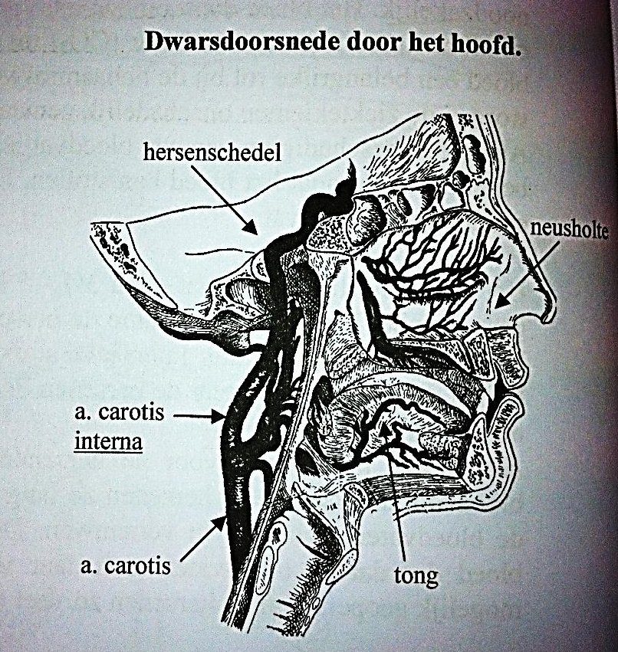
De arteria carotis loopt vanaf de aortaboog naar boven langs de luchtpijp
Ter hoogte van het strottenhoofdsplits de arterie zich
Deze interne tak (arteria carotis interna)gaat de schedel in nar de hersenen
De externe tak (arteria carotis externa verzorgt de weefsels en organen die zich in het aangezichtsschedel bevinden
Deze arterie heeft ook aftakkingen naar het gezicht, zijkant van het hoofd en het achterhoofd
Arteria wordt vaak afgekort met a.

Slide 16
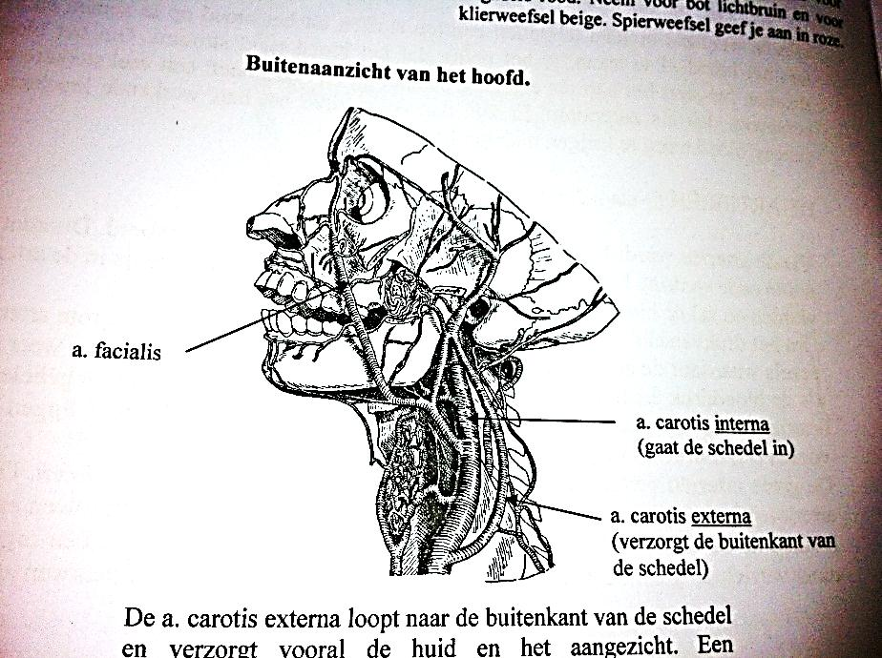
De veneuze afvoer van het hoofd
Zuurstofarm bloed uit de weefsels verzamelt zich in de aders (venen)
Venen lopen vanaf de weefsels naar het hart toe
Naar het hart toe worden venen groter
Het verloop van de arteriën en de venen is vergelijkbaar in het hoofd
Venen lopen naar het hart, arteriën lopen er van af
2 belangrijkste venen van het hoofd zijn de vena jugularis interna en de vena jugularis externa

Slide 17

Deze verenigen zich ter hoogte van het strottenhoofd
Dan wordt het de vena jugularis
Dit is de hoofdvene van de hals
Uiteindelijk komt de vena jugularis uit in de bovenste holle ader
De bovenste holle ader komt uit in het hart

Slide 18
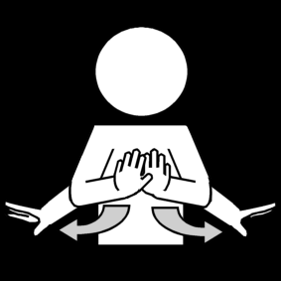
Wat was het doel van de les?
Heb je dat behaald?

Slide 19

Huiswerk: begrippenlijst puntsgewijze samenstelling

